Slide 1
В поисках клада
Конспект интегрированной образовательной деятельности для детей 6-7 лет
Разработала: Манурова Инна Маратовна,
воспитатель высшей квалификационной категории
МБДОУ «Детский сад №12»

Slide 2
Кто прислал письмо?

Slide 3
На чём оправимся на поиски?

Slide 4
Занимаем места.
1
2
3
4
5
6
7
8
9
10
11
12
13
14

Slide 5
Отсчёт отправки.
1
2
3
4
5
6
9
10
7
8

Slide 6
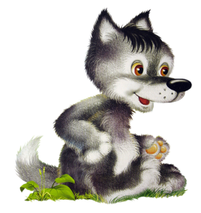
Кто лишний?

Slide 7
Глазная гимнастика.
4
2
1
3

Slide 8
Угадай животное.

Slide 9
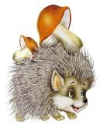
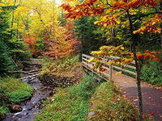
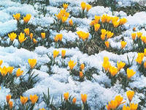
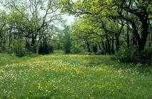
Помоги ёжику.

Slide 10
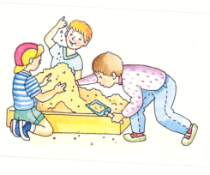
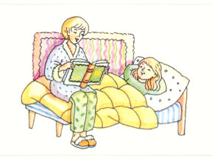
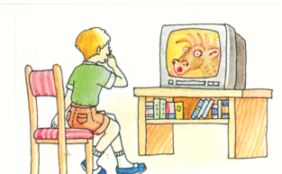
Части суток.

Slide 11
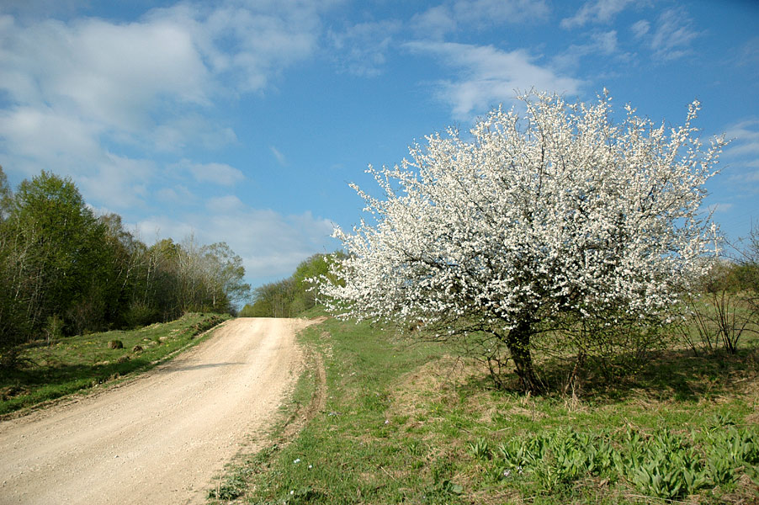
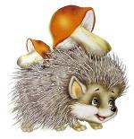

Slide 12
Помоги лосю
9
>
8
13
<
14
4
<
6
10
<
12
20
>
19

Slide 13
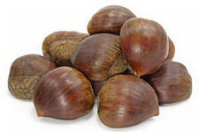
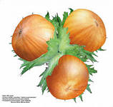
Помоги белке.
8
+
3
=
11

Slide 14
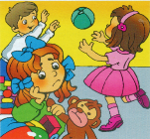
Помоги утке.

Slide 15
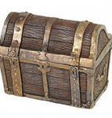
Сюрприз от волшебника

Slide 16
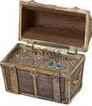
Клад найден

Slide 17
Обратный отсчёт.
10
9
8
7
6
5
4
3
2
1

Slide 18
Молодцы!

